Slide 1
Архітектура та скульптура Стародавньої Греції
Виконала студентка 131 групи
Яковлева Анастасія

Slide 2
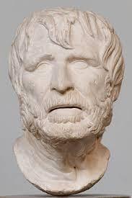
Давньогрецькі скульптури або Давньогрецька скульптура — уславлена галузь мистецтва стародавніх греків, базова галузь західноєвропейської скульптури, її підмурки, сюжетна основа європейських стилів класицизму, маньєризму, академізму, постмодерну тощо

Slide 3
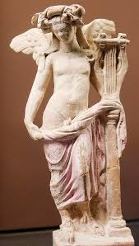
Скульптура Стародавньої Греції належить до найвідоміших пам'яток зниклої цивілізації, більше, ніж архітектура і, тим паче, живопис, котрий використовував нетривкі матеріали. Хоча більшість скульптур того періоду була або знищена, або дійшла до нашого часу пошкодженою або в уламках. За припущеннями, деяка первісна і схематична скульптура розбивалась на шматки ще перед внесенням до могил. Активну роль в нищенні грецької скульптури зіграли фанатики-християни, котрі нищили пам'ятки нехристиян-язичників скрізь. Низка грецьких скульптур відома лише за уривками давньогрецької літератури чи в незграбних римських копіях. Розшуки, колекціонування і реставрація понівечених скульптур розпочались в добу італійського відродження, незважаючи на неточність, ненауковість реставрацій, що іноді міняли і її зовнішній вигляд, і тематичний зміст.

Slide 4
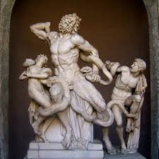
Давньогрецька скульптура як галузь наукових досліджень — все ще неповна, постійно розвивається і отримує нові матеріали і артефакти завдяки технічному прогресу, що привнесений і в наземну, і в підводну археологію.
Низка знищених пам'яток архітектури і скульптури (тоді як монументальний живопис за рідкими винятками зник майже повністю) тим не менше не завадила створити умовну класифікацію давньогрецької історії і мистецтва та скульптури в її складі.

Slide 5
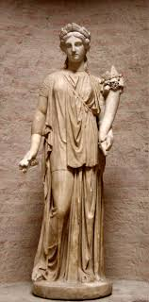
1. Так звана гомерівська Греція (12 — 8 ст. до н. е.), на цей період припали розвиток грецького епосу та первісних, примітивних пам'яток образотворчого мистецтва.
2. Архаїка (7 — 6 ст. до н. е.) Період формування рабовласницьких міст-держав — полісів. Століття створення і розвитку давньогрецьких ідей та національної архітектури, скульптури, більшості художніх ремесел, розквіт поезії.
3. Класичний період, ранній і пізній (все 5 століття і частина 4 ст. до. н. е.), період першого розквіту давньогрецького рабовласницького суспільства та зростання громадянської свідомості, активної участі в політиці полісів більшості вільних від рабства мешканців. На цей період припали розквіт філософії, поезії, театру і драми, піднесення архітектури і скульптури, повна перемога реалізму в образотворчих мистецтвах і в скульптурі. Політична криза спіткала лише полісне життя в кінці четвертого століття до н. е.
4. Еллінізм (кінець 4 — 1 ст. до н. е.) Доволі тривалий період виходу з культурної кризи і поступове поглинання грецького культурного надбання сусідніми народами і войовничим Римом

Slide 6
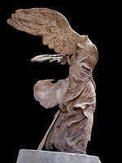
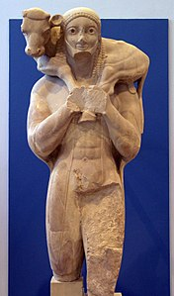
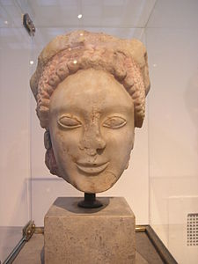

Slide 7
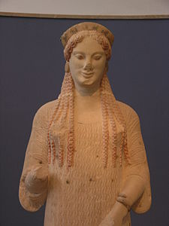
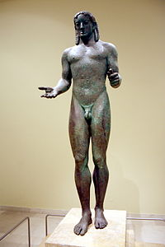
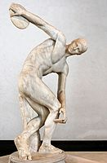

Slide 8
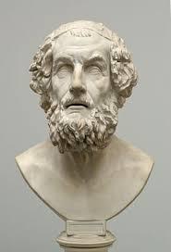
новий етап розвитку давньогрецької архітектури припав на добу грецької архаїки, хронологічно це відбулося у 7 та 6 століттях до н. е. Іноді грецьку архаїку називають перехідним періодом від доби гомерівської Греції до періоду класики. Як би не вважали цей період у 200 років, вивчення його художніх пам'яток доводить, що майстри архаїки підняли мистецтво на новий якісний щабель, при всій розкутості і сміливості творчих пошуків зберегли найкращі здобутки гомерівського періоду й досягли перших щаблів своєрідності і довершеності.

Slide 9
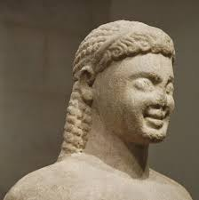
Базові мистецькі галузі доби архаїки — архітектура, чорнофігурний вазопис та скульптура. Архітектура і скульптура мали певні особливості і темпи розвитку, тоді як керамічне виробництво розвивалось стрімко і цілісно, а вазопис досяг першого власного розквітку і перевершив у художніх досягненнях розвиток давньогрецької архаїчної скульптури^{[5]}, найкращі досягнення котрої будуть ще попереду.

Slide 10
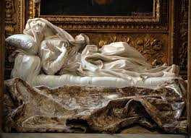
В добу архаїки як архітектурний об'єкт виокремився храм. Храм та площа перед храмом стають центром релігійного та суспільного життя поліса-держави. У кам'яному храмі зберігали державну скарбницю, найкращі твори мистецтва. В добу архаїки храм втрачає функцію царського святилища і стає уособленням полісного самоврядування. З храму на площу виносять жертовник, бо храм не став і не був приміщенням для зборів вірян. Місцем проведення релігійних церемоній та урочистих процесій був майдан перед храмом просто неба. Дещо великі і величні храми в добу архаїки таки вибудують. Але давньогрецькі кам'яні храми у порівнянні з циклопічними храмовими спорудами Стародавнього Єгипту завжди менші. Бо їх ідейна програма не приголомшити і розчавити окрему людину, а уславити полісний устрій і героїчне минуле і героїчне сьогодення грецької громади.

Slide 11
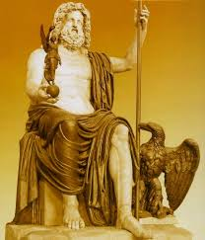
Типовим зразком давньогрецького храму став периптер — прямокутний об'єм споруди, з усіх боків оточений колонадами. Прототип периптера — житловий будинок з глиняними мурами, двосхилим дахом і дерев'яними стовпами. В грецькому храмі всі ці елементи приведені до певної системи несучих та несомих частин, а сама архітектура пройшла довгий еволюційний шлях^{[6]}. Так, були спроби створити храм з колоною, що затуляла вхідні двері до храму. Логічно, що цей варіант не отримав поширення.

Slide 12
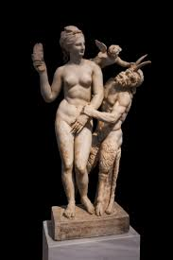
Смакам суворих вояків, котрими була тоді переважна більшість греків-чоловіків, мужнім і несентиментальним, імпонувало і суворе та урочисто строге мистецтво. Все це їм і запропонувала дорична архітектура. Вона рекрутувала до власних лав низку талановитих архітекторів і дизайнерів, котрі десятиліттями удосконалювали кожний її елемент і довели до стрункої і вивіреної системи. Саме ця система опинилась на магістральному шляху розвитку давньогрецької архітектури, а її зразки стануть найкращим надбанням як архітектурної практики доби архаїки, так і доби класики^{[8]}.

Slide 13
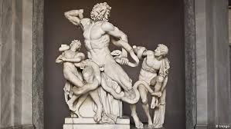
Іонічний ордер мав дещо меншу популярність, склався пізніше і мав поширення у грецьких колоніях, що межували із азійськими країнами з їх постійним потягом до декоративності і відсутністю громадських ідеалів і прагнень. Декоративність і переважала в ньому у порівнянні з доричним. Декоративні деталі ордера могли переінакшити навіть характер примітивних архаїчних споруд, навернувши їх до привітності і легковажності, але позбавивши героїчного і урочистого характеру. Протиріччя іонічного ордера особливо неприховано виявились у спорудах, де в архітектурі були потрібні мужня велич і значущість.

Slide 14
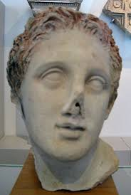
Діптер — храм Артеміди в місті Ефес — був найбільш яскравим прикладом несумісності величного за призначенням храму з декоративністю іонічного ордера, використаного при його побудові. Іонічний ордер мав здатність до заміни колон на жіночі фігури, декоративність котрих виступала вже цілком неприховано. На декілька століть іонічний ордер був витіснений у практику створення допоміжних приміщень. Його не забудуть і він таки матиме поширення в добу еллінізма, коли архітектура греків остаточно втратить героїчний характер, а динамічне полісне життя буде силоміць замінене на різновиди деспотій і зосередженість приватного життя на дрібницях родинного життя у замкненому колі родичів і приятелів.

Slide 15
Дякую за увагу!!!

